Slide 1
服侍主
是否全时间服侍主的选择逻辑与信息对称
to 沈浩 慧君
08.21.2024
by 广义

Slide 2
服侍主
个人呼召
服侍全景图
个人服侍路径

Slide 3
服侍主
个人呼召
服侍全景图
个人服侍路径

Slide 4
服侍主
个人呼召
您的呼召是什么？
  个人呼召：神对个人的呼召是圣经中的常见主题。例如，神呼召亚伯拉罕离开家乡，去往他从未去过的地方（创世纪 12:1-3）；神呼召摩西带领以色列人出埃及（出埃及记 3:10）；以及新约中，耶稣呼召他的门徒跟随他（马太福音 4:19）。
  普遍呼召：圣经中也有对所有信徒的普遍呼召，如耶稣大使命的呼召，去传福音和使万民作门徒（马太福音 28:18-20）。这个呼召是所有基督徒的责任和使命。
  神职呼召：一些人被特别呼召去从事神职工作，如成为牧师、传教士或教会领袖。保罗在新约中写到他被呼召成为使徒（罗马书 1:1）。

Slide 5
服侍主
个人呼召
您的呼召是什么？
以下经文参考，三类呼召通用
  以赛亚书 6:8: “我又听见主的声音说：‘我可以差遣谁呢？谁肯为我们去呢？’我说：‘我在这里，请差遣我！’”
  这节经文描述了以赛亚对神呼召的回应，他愿意接受神的使命。
  罗马书 8:28-30: “我们晓得万事都互相效力，叫爱神的人得益处，就是按祂旨意被召的人...因为他预先所知道的人，就预先定下效法他儿子的模样。”
  这里讲述了神对那些被呼召之人的计划和目的。
  马太福音 22:14: “因为被召的人多，选上的人少。”
  这节经文强调了虽然许多人被呼召，但只有少数人最终响应并被选中。

Slide 6
服侍主
个人呼召
您的呼召是什么？
呼召是神对我们发出的重要指引，帮助我们找到我们在神国度中的位置和使命。
无论是个人呼召、普遍呼召，还是神职呼召，都是信仰实践的核心部分。

Slide 7
服侍主
个人呼召
您的呼召是什么？

Slide 8
服侍主
个人呼召
服侍全景图
个人服侍路径

Slide 9
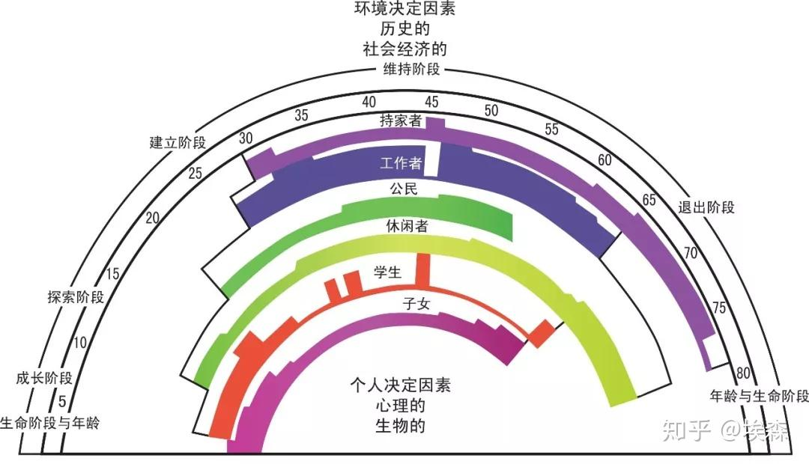
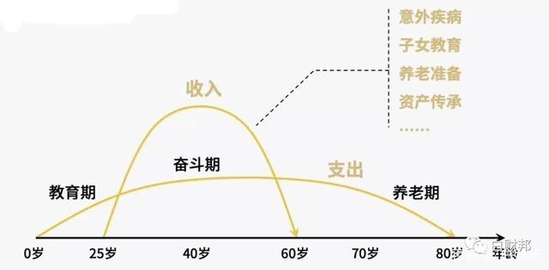
服侍主
服侍全景图
  个人呼召
回应：人生每一个阶段因为神的带领带来的改变和最佳实践以及美好见证

Slide 10
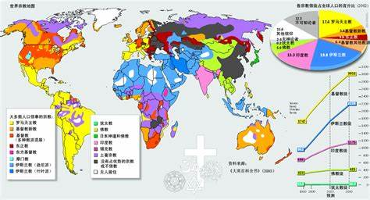
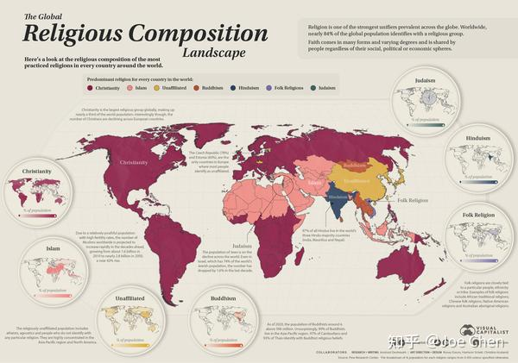
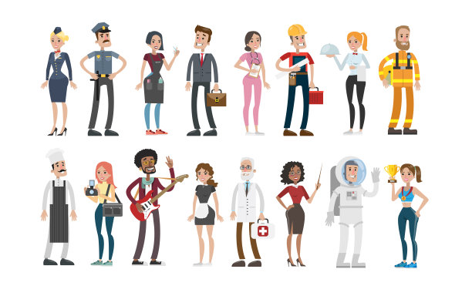
服侍主
服侍全景图
  普遍呼召
回应：人生某一个阶段因为神的带领使用自身精力、体力、财力、资源在福音某一领域的参与或倾注

Slide 11
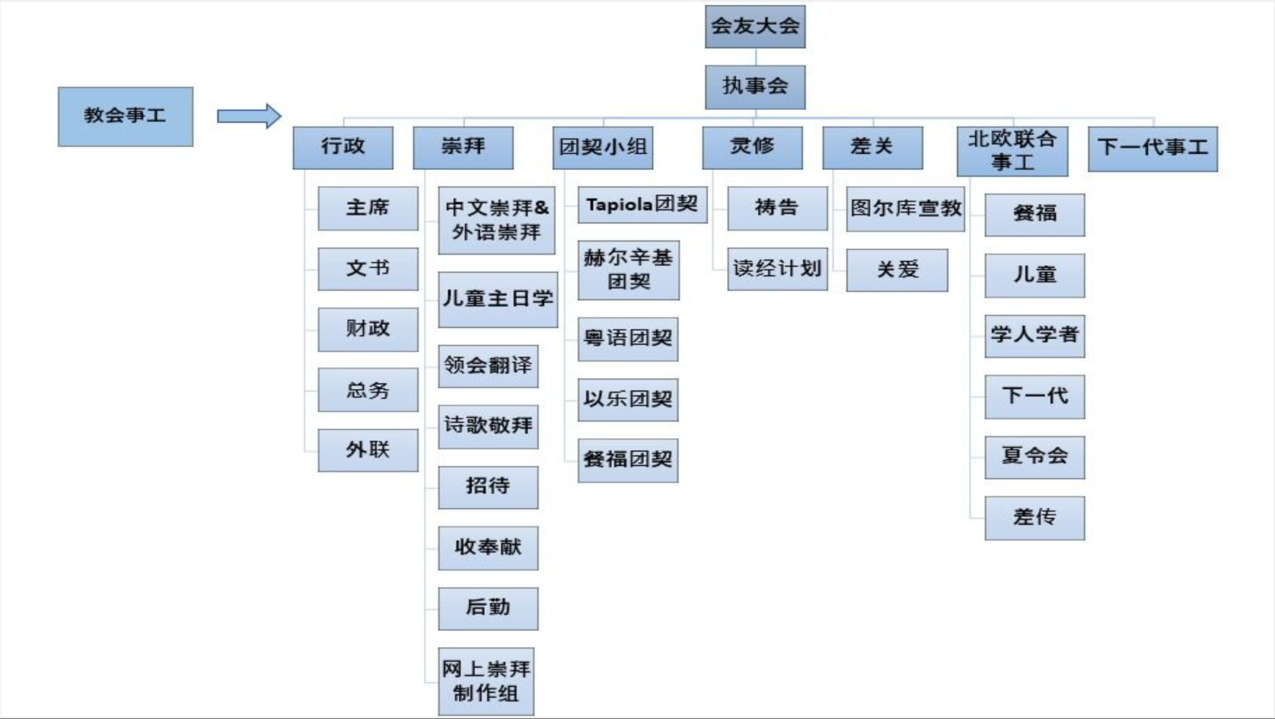
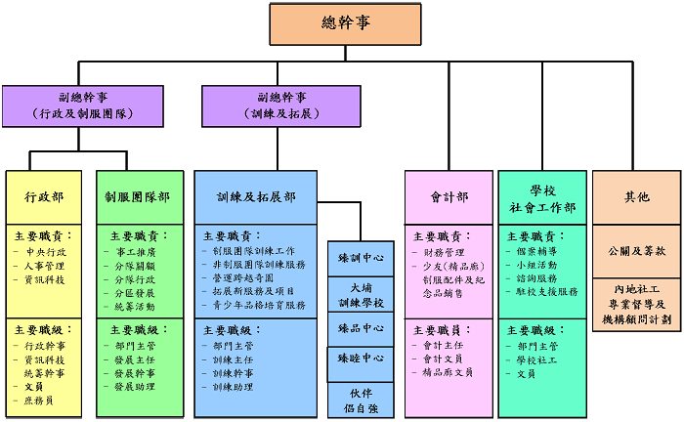
服侍主
服侍全景图
  神职呼召
教会
机构
回应：因为神的带领集中人生某一个阶段将时间、精力、体力、财力聚焦在教会某一职分的训练及服侍上

Slide 12
服侍主
个人呼召
服侍全景图
个人服侍路径

Slide 13
服侍主
个人服侍路径
个人呼召
过好每一天
职/商场侍奉
确认呼召
有感动
普遍呼召
选好参与的事工
事工侍奉
教会
神职呼召
接受装备与训练
教会侍奉
神学教育
回应：神职呼召需要有全时间服侍教会和机构的准备，其他均可带职服侍；神职呼召在某些情况下也可以阶段带职服侍。

Slide 14
服侍主
个人服侍路径
个人呼召
过好每一天
职/商场侍奉
确认呼召
有感动
普遍呼召
选好参与的事工
事工侍奉
教会
神职呼召
接受装备与训练
教会侍奉
神学教育
注意：由于华人教会长期资源匮乏，目前有个人、普遍、神职三类呼召的肢体经常被鼓励接受各种装备及训练，导致参与主内各种服侍的肢体可能并没有相应的呼召，有相应呼召的人可能没有进入到相应的服侍；或者有神职呼召的肢体过早过晚放下职场进入全时间服侍等各类情况均有出现，建议有呼召的肢体，审慎理解神对您的呼召，结合自身及家庭情况，多方确认（非自欺）后再做出信心回应。目前中文神学装备训练资源参差不齐，人文环境复杂，各方面均落后于社会平均水平，建议有能力的肢体接受英文、德文、拉丁文神学装备及训练，拓宽视野，多做主工。

Slide 15
服侍主
个人呼召KPI：书1:7-8只要刚强，大大壮胆，谨守遵行我仆人摩西所吩咐你的一切律法，不可偏离左右，使你无论往哪里去，都可以顺利。这律法书不可离开你的口，总要昼夜思想，好使你谨守遵行这书上所写的一切话。如此，你的道路就可以亨通，凡事顺利。
普遍呼召KPI：可1:17耶稣对他们说：“来跟从我！我要叫你们得人如得鱼一样。”民3:16于是，摩西照耶和华所吩咐的数点他们。
个人服侍路径
个人呼召
过好每一天
职/商场侍奉
确认呼召
有感动
普遍呼召
选好参与的事工
事工侍奉
教会
神职呼召
接受装备与训练
教会侍奉
神职呼召KPI： 太16:24于是，耶稣对门徒说：“若有人要跟从我，就当舍己，背起他的十字架来跟从我.诗31:12我被人忘记，如同死人，无人记念。我好像破碎的器皿。林前13:3我若将所有的周济穷人，又舍己身叫人焚烧，却没有爱，仍然与我无益。 约21:17 耶稣说：“你喂养我的羊。约5:41我不受从人来的荣耀。结34:10主耶和华如此说：我必与牧人为敌，必向他们的手追讨我的羊，使他们不再牧放群羊，牧人也不再牧养自己。我必救我的羊脱离他们的口，不再作他们的食物。来13:17你们要依从那些引导你们的，且要顺服，因他们为你们的灵魂时刻警醒，好像那将来交账的人。你们要使他们交的时候有快乐，不至忧愁；若忧愁就与你们无益了。路12:48惟有那不知道的、作了当受责打的事、必少受责打．因为多给谁、就向谁多取．多托谁、就向谁多要。 .…… KPI比较多，需靠着恩典和怜悯前行。
神学教育
来9:27按着定命，人人都有一死，死后且有审判。
彼前4:17因为时候到了，审判要从 神的家起首。若是先从我们起首，那不信从 神福音的人将有何等的结局呢？
启20:13于是海交出其中的死人，死亡和阴间也交出其中的死人。他们都照各人所行的受审判。

Slide 16
服侍主
个人呼召
您的KPI是什么？
彼前4:5他们必在那将要审判活人死人的主面前交账。

Slide 17
服侍主
个人呼召
服侍全景图
个人服侍路径
本PPT经文引用皆为和合本圣经，观点出自guangyizhao，部分内容来源于网络，请因地制宜，酌情参考

Slide 18
感谢主

